Slide 1
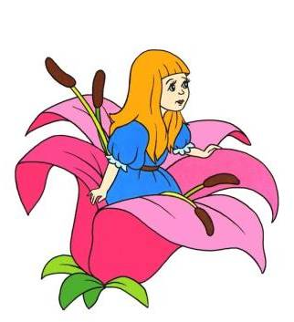

Интерактивная игра-раскраска
для дошкольников
«Насекомые»
МАДОУ «Детский сад №161»
Воспитатель: Хайруллина Г.Р. I кв.категории

Slide 2
Ребята!
Я приготовила подарок для своего друга, но не раскрасила его. Помогите мне в этом. Находите карточки с насекомыми
и картинка постепенно раскрасится

Slide 3

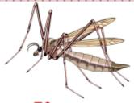




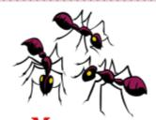
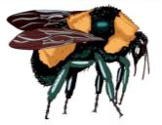
Комар

Slide 4

Муха

Slide 5

Пчела

Slide 6

Шмель

Slide 7

Кузнечик

Slide 8

Бабочка

Slide 9

Муравьи

Slide 10


Ура! Мой подарок готов!

Slide 11
Информационные источники
Шаблон составлен из фигур программы PowerPoint
Звуковые файлы записаны и обработаны в программе Audacity
Автор фонов Ольга Бор http://www.olgabor.com/
Бабочка
Муравьи
Шмель
Комар
Кузнечик
Муха
Пчела
Раскраска
Дюймовочка

